Slide 1
RUPTURE CONVENTIONNELLE

Slide 2
Références juridiques
Issue de la loi 2019-828 de transformation de la Fonction publique
Mise en œuvre par les décrets n° 2019-1593 du 31 décembre 2019 relatif à la procédure de rupture conventionnelle dans la fonction publique et 2019-1596 du 31 décembre 2019 relatif à l'indemnité spécifique de rupture conventionnelle dans la fonction publique et portant diverses dispositions relatives aux dispositifs indemnitaires d'accompagnement des agents dans leurs transitions professionnelles
Complétés par l’Arrêté du 6 février 2020 fixant les modèles de convention de rupture conventionnelle prévus par le décret n° 2019-1593 du 31 décembre 2019 relatif à la procédure de rupture conventionnelle dans la fonction publique
En attente du décret « Chomage »

Slide 3
Qu’est ce que c’est ?
C’est un accord amiable entre un agent public et son employeur pour aboutir à une cessation définitive de fonctions à l’initiative de l’une ou l’autre des parties
Doit être matérialisé par une convention

Slide 4
Qui est concerné ?
C’est un dispositif pérenne pour les agents en CDI
C’est un dispositif à titre expérimental pour les fonctionnaires (du 01/01/2020 au 31/12/2025)
Sont exclus :
  Les stagiaires
  Les agents ayant droit à une pension à taux plein
  Les fonctionnaires détachés sur contrat
  Les agents dont la démission a été acceptée, ou révoqués ou llicenciés

Slide 5
Comment procéder ?
Une partie informe l’autre partie par écrit de son souhait de procéder à une rupture conventionnelle
Un 1er entretien est organisé au moins 10 jours francs à compter de la réception de la lettre et au plus 1 mois après
  Objectifs : les motifs de la demande, la fixation de la date de fin de fonctions, le montant de l’indemnité, les conséquences de la cessation de fonctions
  Possibilité de se faire assister d’un conseiller désigné par une organisation syndicale représentative au Conseil social territorial (à défaut conseiller syndical de son choix)
  NB : en cas de refus de l’une des parties, le déroulement de l’entretien peut s’avérer inutile, le CDG le préconise.

Slide 6
Comment procéder ?
La convention est rédigée reprenant les termes et conditions définies lors des entretiens (cf modèle via l’arrêté) et doit être signée au moins 15 jours francs après le dernier entretien
  Le délai de rétraction est de 15 jours francs à compter de la date de la signature de la convention et doit être exercé par lettre recommandée
La collectivité délibère pour pouvoir engager la dépense et arrêter l’imputation budgétaire

Slide 7
Comment se matérialise-t-elle ?
C’est un rupture du lien qui unit l’employeur et l’agent :
  Pour les contractuels : par avenant
  Pour la fonctionnaires : par arrêté de radiation des cadres

Slide 8
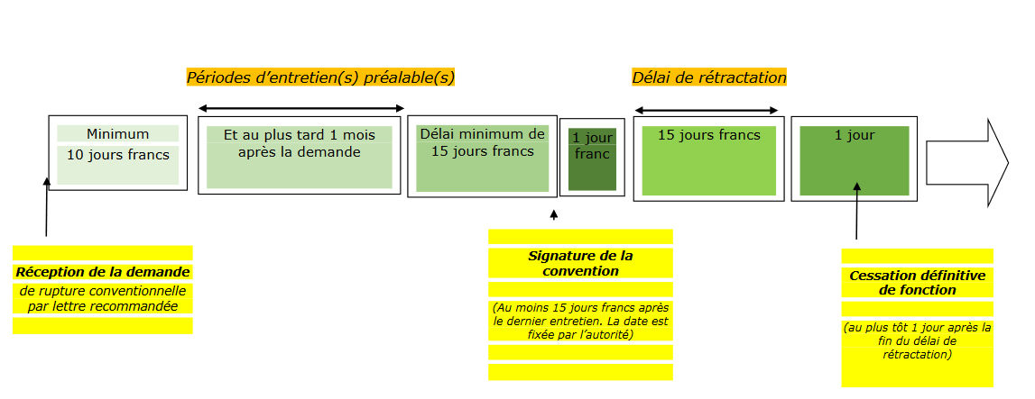
Schéma

Slide 9
Quelle différence avec la démission ?
Elle permet l’octroi :
- d’une indemnité de rupture en fonction des durées de service effectifs
Et d’allocations chômage
En cas de réemploi, dans les 6 ans, dans la collectivité ou un établissement lié, l’indemnité devra être remboursée
  => Les candidats devront donc remplir une attestation sur l’honneur préalablement à leur recrutement

Slide 10
Quelle articulation avec l’IDV ?
L’IDV indemnité de départ volontaire est abrogée pour :
Création ou reprise d’entreprise
Pour mener à bien un projet personnel
L’IDV reste possible :
En cas de restructuration de service
A titre transitoire :
Possibilité de bénéficier des IDV servies dans la rédaction antérieure, pour une demande avant le 30 juin 2020 et un départ effectif avant le 1er janvier 2021

Slide 11
Comment calculer la durée de services ?
Il s’agit des durées de services effectifs :
Toutes fonctions publiques confondues,
En position d’activité
Y compris services de contractuels
Pas de proratisation TNC ou TP
Seulement pour les années pleines

Slide 12
Comment calculer l’indemnité de rupture?
Montant plancher :
-1/4 de mois de rémunération brute par année d’ancienneté jusqu’à 10 ans (soit 2,5 mois pour 10 ans d’ancienneté),
-2/5èmesde mois de rémunération brute par année d’ancienneté à partir de 10 ans et jusqu’à 15 ans d’ancienneté (soit 2 mois pour 5 ans d’ancienneté),
-1/2 mois de rémunération brute par année d’ancienneté à partir de 15 ans et jusqu’à 20 ans d’ancienneté (soit 2,5 mois pour 5 ans d’ancienneté),
-3/5èmes de mois de rémunération brute par année d’ancienneté à partir de 20 ans et jusqu’à 24 ans d’ancienneté.

Slide 13
Comment calculer l’indemnité de rupture?
Montant plafond :
ne peut excéder une somme équivalente à un douzième (1/12ème) de la rémunération brute annuelle perçue par l’agent par année d’ancienneté, dans la limite de 24 ans d’ancienneté (soit 2 ans pour 24 ans d’ancienneté).

Slide 14
Comment calculer l’indemnité de rupture?
Rémunération brute annuelle au cours de l’année civile précédente :
Les éléments suivants sont exclus de la rémunération brute annuelle de référence :
-Les primes et indemnités qui ont le caractère de remboursement de frais,
-Les majorations et indexations relatives à une affectation outre-mer,
-L’indemnité de résidence à l’étranger,
-Les primes et indemnités liées au changement de résidence, à la primo-affectation, à la mobilité géographique et aux restructurations,
-Les indemnités d’enseignement ou de jury ainsi que les autres indemnités non directement liées à l’emploi.

Slide 15
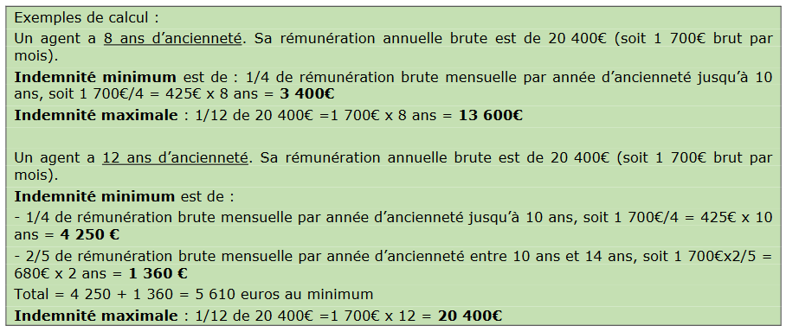
Exemple

Slide 16
Quel régime fiscal pour l’indemnité?
L’indemnité spécifique de rupture conventionnelle est exclue de la CSG et la CRDS et de l’ensemble des cotisations et contributions sociales dans la limite de deux fois le montant annuel du plafond de la sécurité sociale, soit 82 272 euros au 1er janvier 2020.
L’indemnité d'un montant supérieur à dix fois le plafond annuel (411 360 euros au 1er janvier 2020) est intégralement assujettie.

Slide 17
Evaluation du dispositif ?
Une évaluation du dispositif de rupture conventionnelle portant notamment sur :
le nombre de fonctionnaires couverts par ce dispositif,
le coût global
devra être présentée au Parlement un an avant son terme.

Slide 18
Merci de votre attention

